Slide 1
숙제8. 튜플, 셋, 딕셔너리
담당교수 : 김영식

Slide 2
1. Ch7. 연습문제 10번
10. 튜플에 대한 설명입니다. 거리가 먼 것을 모두 고르세요.
괄호()로 표현합니다.
append() 함수는 사용할 수 없습니다.
첨자로 접근하는 것은 리스트와 동일합니다.
주로 읽기 전용이지만, 필요한 경우 insert()는 사용이 가능합니다.
튜플은 1차원만 가능하고, 2차원 튜플은 생성할 수 없습니다.

Slide 3
2. Ch7. 연습문제 10번
11. 딕셔너리에 대한 설명입니다. 거리가 먼 것을 모두 고르세요.
① 중괄호{}로 표현합니다.
② append() 함수는 사용할 수 없습니다.
③ 첨자로 접근하는 것은 리스트 및 튜플과 동일합니다.
④ 읽기 및 쓰기가 모두 가능합니다.
⑤ 항목의 추가 및 삭제는 가능하지만, 변경은 할 수 없습니다.

Slide 4








3. Ch7. 연습문제 12번
12. 비어 있는 자료구조를 초기화 하기 위한 코드이다. 서로 맞는 것끼리 줄로 이어 보자.
① aa = [ ]
② bb= { }
③ cc = ( )
④ dd = None
가. 튜플
나. 리스트
다. 딕셔너리
라. 일반변수

Slide 5
4. Ch7. 연습문제 13번
13. 다음 설명 중에서 내용이 올바르지 않을 것을 모두 고르세요.
① 세트는 튜플의 특수한 형태다.
② 세트는 중복된 값을 허용하지 않는다.
③ [ n for n in range(5)]의 결과는 [0, 1, 2, 3, 4]다.
④ zip() 함수는 리스트를 압축하는 기능을 한다.
⑤ newList[:] = oldList 는 oldList를 newList로 복사하는
효과를 갖는다.

Slide 6
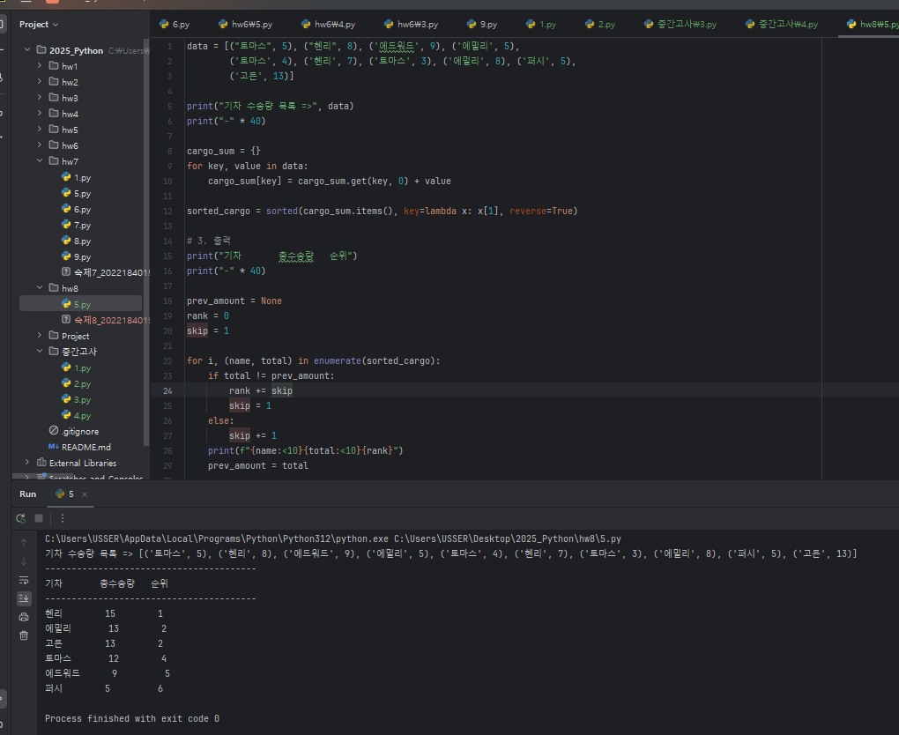
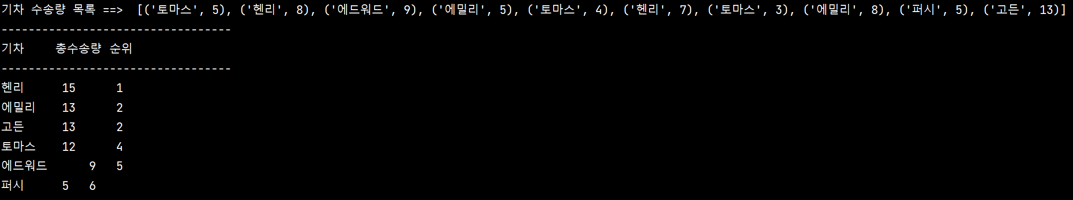
5. Ch7. 응용예제02 기차 수송량에 따라 순위 매기기
물건을 수송하는 기차 여러 대의 수송량을 합산해 순위를 매기는 프로그램을 만들어 보자. 예를 들어 각 기차의 수송량 목록이 (토마스 5톤), (제임스 4톤), (토마스 2톤) 등으로 되어 있다면 이 목록의 합계를 내서 [토마스 7톤 1등] [제임스 4톤 2등] 이 출력되도록 한다. 또 같은 순위가 여러 번 나오면 같은 순위만큼 건너뛰고 다음 순위를 출력한다. 예로 1등, 2등, 2등, 4등 ,… 방식으로 3등은 건너뛰고 출력한다. 여기서는 튜플을 딕셔너리로 변경한 후 다시 딕셔너리를 튜플로 정렬하는 방식을 사용한다.

Slide 7
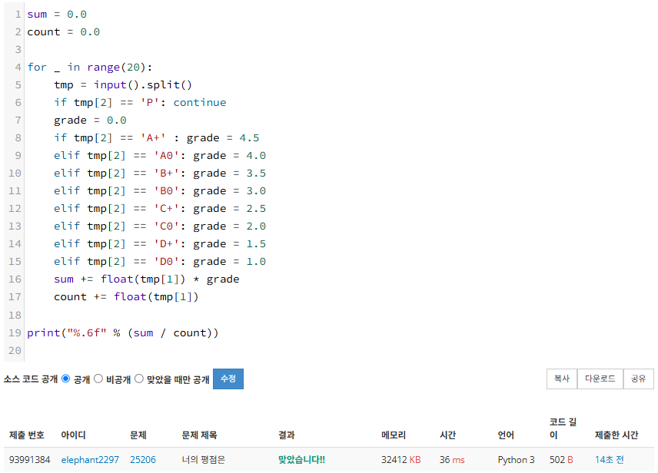
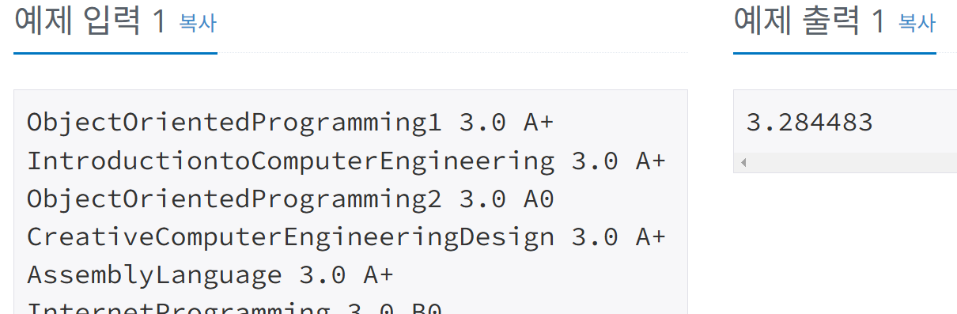
6. 백준25206 너의 평점은 https://www.acmicpc.net/problem/25206 (소스코드와 “맞았습니다!!”스크린 샷 제출)
전공평점은 전공과목별 (학점 × 과목평점)의 합을 학점의 총합으로 나눈 값이다.
P/F 과목의 경우 등급이 P 또는 F로 표시되는데, 등급이 P인 과목은 계산에서 제외해야 한다.
20줄에 걸쳐 치훈이가 수강한 전공과목의 과목명, 학점, 등급이 공백으로 구분되어 주어진다.
치훈이의 전공평점을 출력한다.

Slide 8
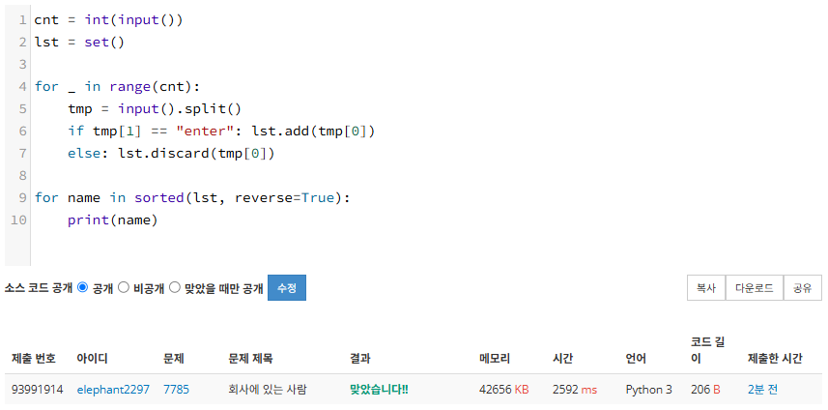
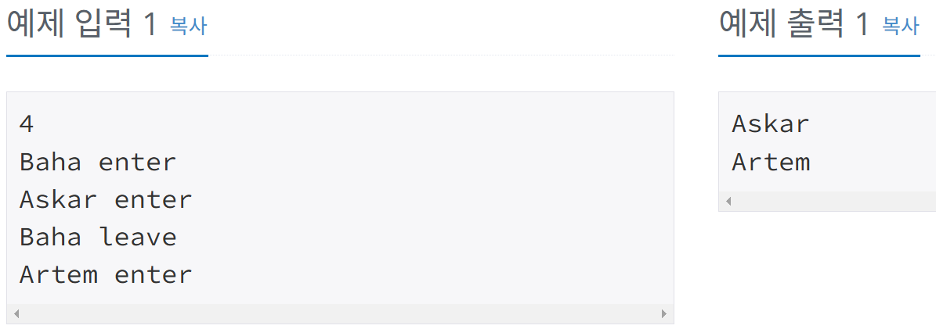
7. 백준7785 회사에 있는 사람 https://www.acmicpc.net/problem/7785 (소스코드와 “맞았습니다!!”스크린 샷 제출)
로그가 주어졌을 때, 현재 회사에 있는 모든 사람을 구하는 프로그램.
출입 기록의 수 n. (2 ≤ n ≤ 106) 다음 n개의 줄에는 출입 기록이 순서대로 주어지며, 각 사람의 이름이 주어지고 "enter"나 "leave“
회사에 있는 사람의 이름을 사전 역순으로 한 줄에 한 명씩 출력
dictionary는 hash function을 사용하기때문에 O(1) 접근 시간
answer[name] = ‘enter’, del answer[name]
answer = sorted(answer.keys(), reverse=True)

Slide 9
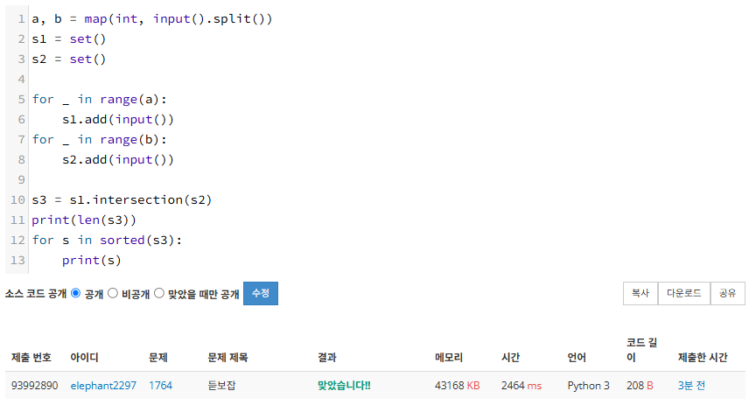
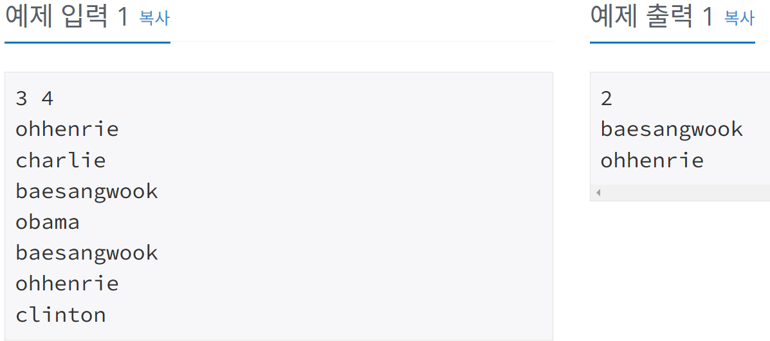
8. 백준1764 듣보잡 https://www.acmicpc.net/problem/1764 (소스코드와 “맞았습니다!!”스크린 샷 제출)
듣도 못한 사람의 명단과, 보도 못한 사람의 명단이 주어질 때, 듣도 보도 못한 사람의 명단을 구하는 프로그램
듣도 못한 사람의 수 N, 보도 못한 사람의 수 M이 주어진다. 이어서 N개의 줄에 듣도 못한 사람의 이름과, M개 줄에 보도 못한 사람의 이름
듣보잡의 수와 그 명단을 사전순으로 출력한다.
set은 hash function을 사용하기때문에 O(1) 접근 시간
D.add(name), B.add(name), DB=D.intersection(B)

